Slide 1
Психолого-педагогические основы и условия организации обучения детей с особыми образовательными потребности
Саутина Маргарита Александровна
1
1

Slide 2
2
2
2
2
Notes:
25.02.2021

Slide 3
Дети с особыми образовательными потребностями
3
3
Дети с нарушениями в развитии, нуждающиеся в «обходных путях» достижения тех задач культурного развития, которые в условиях нормы достигаются укоренившимися в культуре способами воспитания и принятыми в обществе способами массового образования.
Педагогический энциклопедический словарь
под редакцией Б. М. Бим-Бада

Slide 4
4
4

Slide 5
Группы обучающихся с ограниченными возможностями здоровья:
5
5
5
5
глухие;
слабослышащие;
позднооглохшие;
слепые;
слабовидящие;
с тяжелыми нарушениями речи;
с нарушениями опорно-двигательного аппарата;
с задержкой психического развития;
с расстройствами аутистического спектра;
со сложными дефектами.

Slide 6
Особые образовательные потребности
6
6
6
Это актуальные и потенциальные возможности
(энергетические, когнитивные, моторные и другие),
которые проявляет ребенок в процессе обучения
«Среди особенностей, наблюдаемых при всех недостатках развития, т.е. обусловленных специфическими закономерностями, может быть выделена совокупность особенностей, которые определяют необходимость организации специальной психолого-педагогической помощи в развитии и обучении этих детей. Эту совокупность особенностей принято называть особыми образовательными потребностями»
(В.И. Лубовский, 2013, стр.25).

Slide 7
7

Slide 8
Слабослышащие, позднооглохшие обучающиеся
8
8
потребность в совершенствовании слухо-зрительного восприятия речи, в использовании различных видов коммуникации, в том числе невербальной;
потребность в использовании слухового восприятия в различных коммуникативных ситуациях;
потребность в совершенствовании всех сторон и видов словесной речи (устной, письменной);
потребность в формировании социальной компетенции.

Slide 9
Слабовидящие обучающиеся
9
9
потребность в формировании адекватных зрительных образов;
потребность в формировании навыков пространственной ориентировки (на рабочей поверхности, в микро- и макропространстве и др.), выработке координации глаз-рука, мелкой и крупной моторики;
потребность в совершенствовании навыков письма и чтения, в том числе на основе шрифта Брайля и с применением соответствующих технических средств письма, в пользовании соответствующими компьютерными программами;
потребность в овладении широким спектром практических навыков, которые у зрячих ровесников формируются спонтанно, на основе зрительного восприятия;
потребность в формировании целого ряда социальных и коммуникативных навыков, в развитии эмоциональной сферы в условиях ограничения зрительного восприятия .

Slide 10
Обучающиеся с тяжелыми нарушениями речи
10
10
потребность в развитии различных форм коммуникации (вербальных и невербальных), особенно у детей с низким уровнем речевого развития;
потребность в формировании социальной компетентности;
потребность в развитии всех компонентов речи, рече-языковой компетентности;
потребность в совершенствовании навыков чтения и письма;
потребность в развитии навыков пространственной ориентировки.

Slide 11
Обучающиеся с нарушниями ОДА
11
11
потребность в регламентации деятельности с учетом медицинских рекомендаций (соблюдение ортопедического режима);
потребность в использовании специальных методов, приемов и средств обучения и воспитания (в том числе специализированных компьютерных и ассистивных технологий), обеспечивающих реализацию «обходных путей» развития, воспитания и обучения;
потребность в предоставлении услуг тьютора;
потребность в индивидуализации образовательного процесса с учетом структуры нарушения и вариативности проявлений;
потребность в максимальном расширении образовательного пространства – выход за пределы образовательной организации с учетом психофизических особенностей детей указанной категории.

Slide 12
Обучающиеся с ЗПР
12
12
потребность в побуждении познавательной активности как средство формирования устойчивой познавательной мотивации;
потребность в расширении кругозора, формирование разносторонних понятий и представлений об окружающем мире;
потребность в совершенствовании общеинтеллектуальных умений (операции анализа, сравнения, обобщения, выделение существенных признаков и закономерностей, гибкость мыслительных процессов);
потребность в совершенствовании интеллектуальной деятельности (внимания, зрительного, слухового, тактильного восприятия, памяти и пр.),
потребность в развитии целенаправленной деятельности, функции программирования и контроля собственной деятельности;
потребность в развитии и отработке средств коммуникации, приемов конструктивного общения и взаимодействия (с членами семьи, со сверстниками, с взрослыми), в формировании навыков социально одобряемого поведения, максимальном расширении социальных контактов;
потребность в усилении регулирующей функции слова, формировании
способности к речевому обобщению, в частности, в сопровождении
речью выполняемых действий.

Slide 13
Обучающиеся с РАС
13
13
потребность в индивидуально дозированном введении в ситуацию обучения в группе сверстников;
потребность в сопровождении тьютора при наличии поведенческих нарушений;
потребность в специальной работе педагога по установлению и развитию эмоционального контакта с ребенком, позволяющего оказать ему помощь в осмыслении происходящего;
потребность в создании условий обучения, обеспечивающих сенсорный и эмоциональный комфорт ребенка;
потребность в дозировании учебной нагрузки с учетом темпа и работоспособности;
потребность в специальной отработке форм адекватного учебного поведения ребенка, навыков коммуникации и взаимодействия с учителем;
потребность в индивидуализации программы обучения, в том числе для использования в социальном развитии ребенка существующих у него избирательных способностей (в составлении индивидуальной образовательной программы по разным предметным областям);
потребность в индивидуализированной оценке достижений ребенка с учетом его особенностей;
потребность в индивидуально дозированном и постепенном расширении образовательного пространства ребенка за пределы образовательного учреждения.

Slide 14
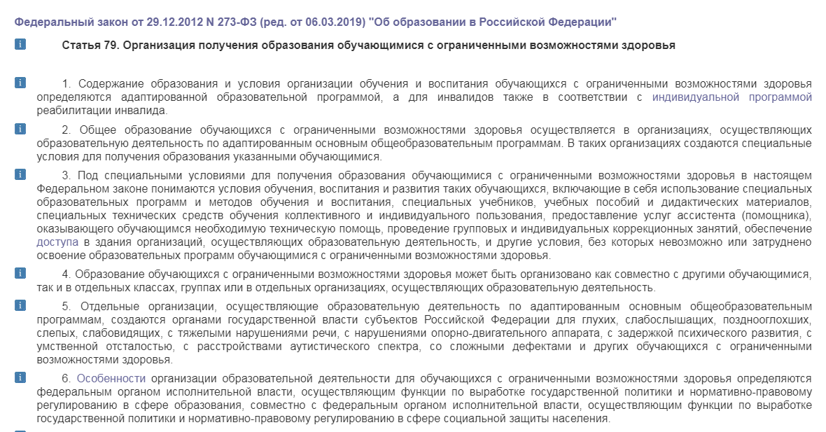
Условия организации обучения и воспитания детей с особыми образовательными потребностями

Slide 15
Специальные условия для получения образования обучающимися с ограниченными возможностями здоровья
15
15
Обучение
образовательные программы
Воспитание
ассистент (помощник)
групповые и индивидуальные коррекционные занятия
Развитие
методы обучения и воспитания
учебники, учебные пособия
дидактические материалы
специальные технические средства

Slide 16
Созданные условия должны гарантировать возможность:
16
16
1
достижения планируемых результатов освоения образовательной программы всеми учащимися
2
использования обычных и специфических шкал оценки «академических» достижений обучающихся, соответствующих его особым образовательным потребностям
адекватной оценки динамики развития жизненной компетенции обучающегося с ООП совместно всеми участниками образовательного процесса, включая и работников школы и родителей (их законных представителей)
4
индивидуализации образовательного процесса в отношении учащихся с ООП целенаправленного развития способности к коммуникации и взаимодействию со сверстниками
5
выявления и развития способностей и одаренностей учащихся с ООП через систему клубов, секций, студий и кружков, организацию общественно-полезной деятельности, в том числе социальной практики, используя возможности образовательных учреждений дополнительного образования
3

Slide 17
Созданные условия должны гарантировать возможность:
17
17
6
включения учащихся с ООП в доступные им интеллектуальные и творческие соревнования, научно-техническое творчество и проектно-исследовательскую деятельность
7
включения учащихся с ООП, их родителей (законных представителей), педагогических работников и общественности в разработку основной образовательной программы, проектирование и развитие внутришкольной социальной среды, а также формирование и реализацию индивидуальных образовательных маршрутов обучающихся
использования в образовательном процессе современных научно обоснованных и достоверных коррекционных технологий, адекватных ООП учащихся
взаимодействия в едином образовательном пространстве общеобразовательной и специальной (коррекционной) школы в целях продуктивного использования накопленного педагогического опыта обучения детей с ОВЗ и созданных для этого ресурсов
8
9

Slide 18
Специальные условия для получения образования обучающимися с ограниченными возможностями здоровья
18
18
18
1. Создание адаптивной среды.
2. Создание в образовательной организации общего типа надлежащих материально-технических условий.
3. Обучение и коррекция развития детей с ОВЗ по образовательным программам, разработанным на базе основных общеобразовательных программ с учетом психофизических особенностей и возможностей таких обучающихся.
4. Комплексное психолого-педагогическое сопровождение обучающихся с ОВЗ на протяжении всего периода его обучения в ОО общего типа.
5. Специальная подготовка педагогического коллектива ОО общего типа в соответствии со спецификой учебно-воспитательной и коррекционной работы .
6. В целях обеспечения освоения детьми с ОВЗ образовательных программ наличие в штатном расписании ОО общего типа дополнительных ставок учителя-дефектолога, учителя-логопеда, педагога-психолога, социального педагога, тьютера, медицинских работников.
7. Проведение информационно-просветительской, разъяснительной работы по вопросам, связанным с особенностями образовательного процесса для данной категории детей со всеми участниками образовательного процесса – обучающимися, их родителями, педагогическими работниками.

Slide 19
Специальные условия для получения образования обучающимися с ограниченными возможностями здоровья
19
19
19

Slide 20
Педагогические инклюзивные технологии
20
20
20
Технология проблемного обучения:
1) предъявление педагогом проблемной задачи, способствующей осознанию проблемной ситуации;
2) принятие обучающимися проблемной задачи, формулировка проблемных вопросов, вытекающих из проблемной ситуации;
3) решение проблемной задачи, овладение обучающимися способами приобретения знаний;
4) использование данных способов для решения других конкретных задач.

Slide 21
Педагогические инклюзивные технологии
21
21
21
Технология коллективных способов деятельности
(коллективных способов обучения (КСО)) – организованный диалог, коллективное взаимообучение, обучение в сотрудничестве.
Создание условий для активной совместной учебной деятельности обучающихся в разных учебных ситуациях (учиться вместе, а не просто что-то выполнять вместе).
Коллективный способ обучения предполагает такую его организацию, при которой обучение осуществляется путём общения в динамических парах, группах обучающихся, когда каждый учит каждого. При этом КСО включает все четыре формы обучения: коллективную, групповую, парную и индивидуальную.

Slide 22
Педагогические инклюзивные технологии
22
22
22
Интерактивные технологии
— это технологии обучения, основанные на высокой интенсивности обучения, требующие коммуникативного обеспечения каждого интеллектуального действия познающих субъектов.
Использование технологий интерактивного обучения обеспечивает:
− обогащение способов общения субъектов образовательной деятельности;
− стимулирование поиска разнообразных видов деятельности;
− создание условий для смены эмоциональных состояний и их рефлексии;
− изменение и улучшение моделей поведения и деятельности субъектов образовательного процесса.
Методы, приёмы, используемым в интерактивных технологиях: мозговые штурмы (brainstorm); круглые столы (дискуссия, дебаты); сase-study (анализ конкретных ситуаций, ситуационный анализ); деловые и ролевые игры; мастер-классы; мультимедийные средства обучения,
обсуждения в группе, тренинги, интерактивные конференции и т. д.

Slide 23
Педагогические инклюзивные технологии
23
23
23
Адаптивная технология обучения
(технология адаптивной системы обучения) разработана и внедрена в образовательный процесс А.С. Границкой.
Ведущее место занимает обучающийся, его характер, его особенности и способности. А сама технология придаёт образовательному процессу адаптивность — способность приспосабливаться к особенностям каждого обучающегося.
Задача адаптивной технологии
—обучить школьников самостоятельной работе и самоконтролю, сформировать у них умения самостоятельно добывать знания.

Slide 24
Педагогические инклюзивные технологии
24
24
24
Формы и приёмы организации самостоятельной деятельности:
1) взаимоконтроль статической пары, при котором отвечает один обучающийся, а второй слушает (со сменой ролей). В этом случае каждый ученик получает возможность говорить, отвечать, объяснять, отстаивать свою точку зрения, проверять, оценивать, воспринимать содержание ответа партнёра, отвечать на вопросы и задавать их и др.; учитель, переходя от одной пары и другой, отслеживает их взаимодействие и, при необходимости, корректирует его;
2) изучение нового материала предполагает использование как можно большего количества заданий для самостоятельной работы школьников, которые настраивают обучающихся на напряжённую мыслительную деятельность, обеспечивающую самостоятельное получение результатов/выводов, на осмысление всего алгоритма действий, необходимого для усвоения нового материала;
3) закрепление нового материала по определённому алгоритму, который учит школьников рассуждать, не пропускать и не нарушать заложенную в нём последовательность действий, так как это обеспечивает выработку умений и навыков и их применение сначала по образцу, а затем и творческое их использование.

Slide 25
Спасибо за внимание!
25
25
Ваши вопросы

